Slide 1
Министерство образования и науки Республики Башкортостан
Муниципальное автономное общеобразовательное учреждение
«Башкирский лицей-интернат №3» городского округа
город Стерлитамак Республики Башкортостан
РАЗРАБОТКА КОНСТРУКЦИИ И ПРОГРАММНОГО ОБЕСПЕЧЕНИЯ МОДУЛЕЙ МАСШТАБИРУЕМОГО АВТОМАТИЧЕСКОГО ПОДДЕРЖАНИЯ УСЛОВИЙ В ТЕПЛИЦАХ
Ф.И.О. Юсупов Эрик Рустамович Класс: 11 Руководители: Казнабаев Ильдар Гильфанович, учитель физики МАОУ "БЛИ№3" ГО г. Стерлитамак РБ Арасланов Марсель Минигафурович, педагог дополнительного образования МАУ ДО "ЦДЮТТ " ГО г. Стерлитамак РБ
Стерлитамак - 2024

Slide 2
РАЗРАБОТКА КОНСТРУКЦИИ И ПРОГРАММНОГО ОБЕСПЕЧЕНИЯ МОДУЛЕЙ МАСШТАБИРУЕМОГО АВТОМАТИЧЕСКОГО ПОДДЕРЖАНИЯ УСЛОВИЙ В ТЕПЛИЦАХ
> Юсупов Эрик Рустамович
01

Slide 3
ММАПУТ!
- новое слово человека, для которого уход за растениями не просто хобби, а дело всей жизни!
Этот проект не просто автоматизирует полив, модули МАПУТ автоматизируют жизнь !
Представляем вам Модули для Масштабируемой Автоматизации Поддержания Условий в Теплице!
02

Slide 4
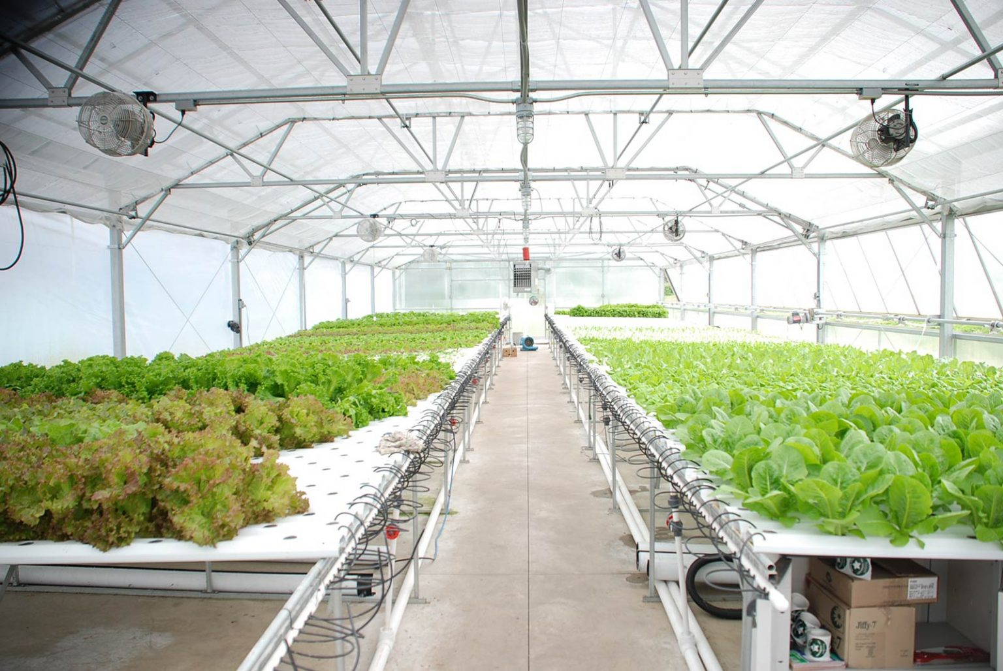
Основные проблемы
Заранее определённое количество управляемых устройств.
Ограниченность в размерах контролируемой области (отсутствие расширяемости).
Необходимость выбора компромиссного режима для полива разных культур одной системой.
03

Slide 5
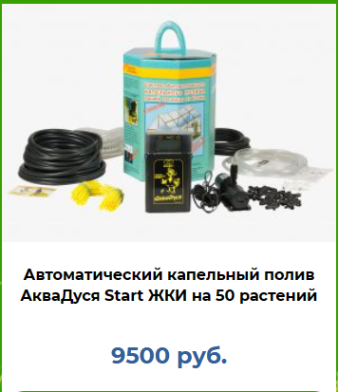
Аналог №1: АКВАДУСЯ
Система автоматического капельного полива АкваДуся.
Полив осуществляется по таймеру.
04

Slide 6
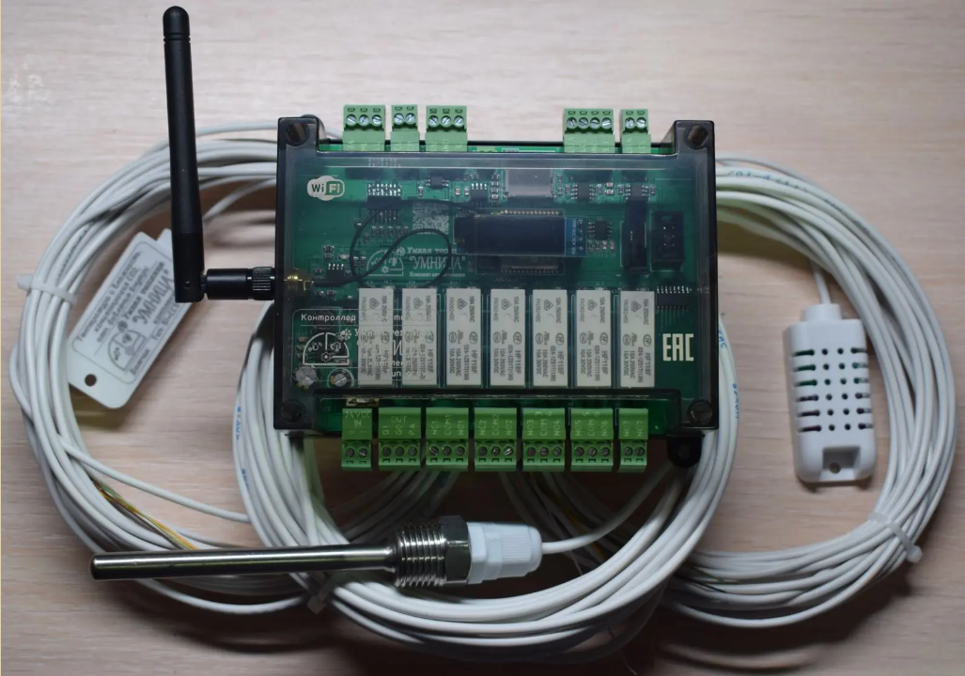
Аналог №2: УМНИЦА
Комплект автоматизации ❝УМНИЦА❞ для управления, регулирования, мониторинга через беспроводную локальную сеть, поддержания заданного микроклимата и условий выращивания культурных растений.
05

Slide 7
02
Цель:
Разработка модулей для масштабируемого автоматического поддержания условий в теплицах, способа организации связи между ними.
06

Slide 8
Задачи
Проаназизировать готовые решения.
Разработать концепт ММАПУТ.
Подобрать комплектующие для модулей.
Спроектировать принципиальную схему на KiCAD и изготовить печатные платы ММАПУТ.
Спроектировать корпус на КОМПАС 3D и собрать готовое устройство.
Разработать ПО для ММАПУТ на C++
Разработать ПО для конвертора-преобразователя на С++;
Разработать панель централизованного управления модулями.
Выполнить отладку и синхронизацию системы ММАПУТ.
Протестировать систему в реальных условиях.
Сделать выводы и поставить задачи для дальнейшего развития проекта.
07

Slide 9
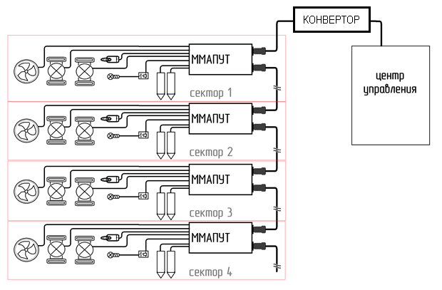
Концепт ММАПУТ
08

Slide 10
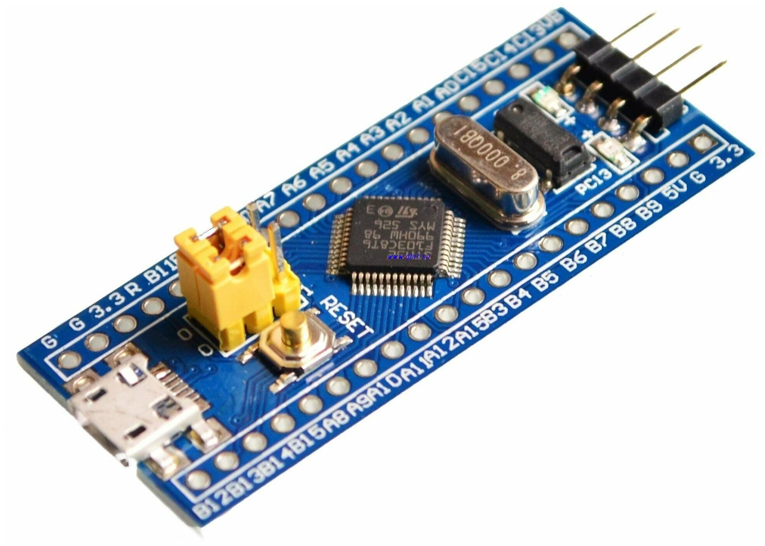
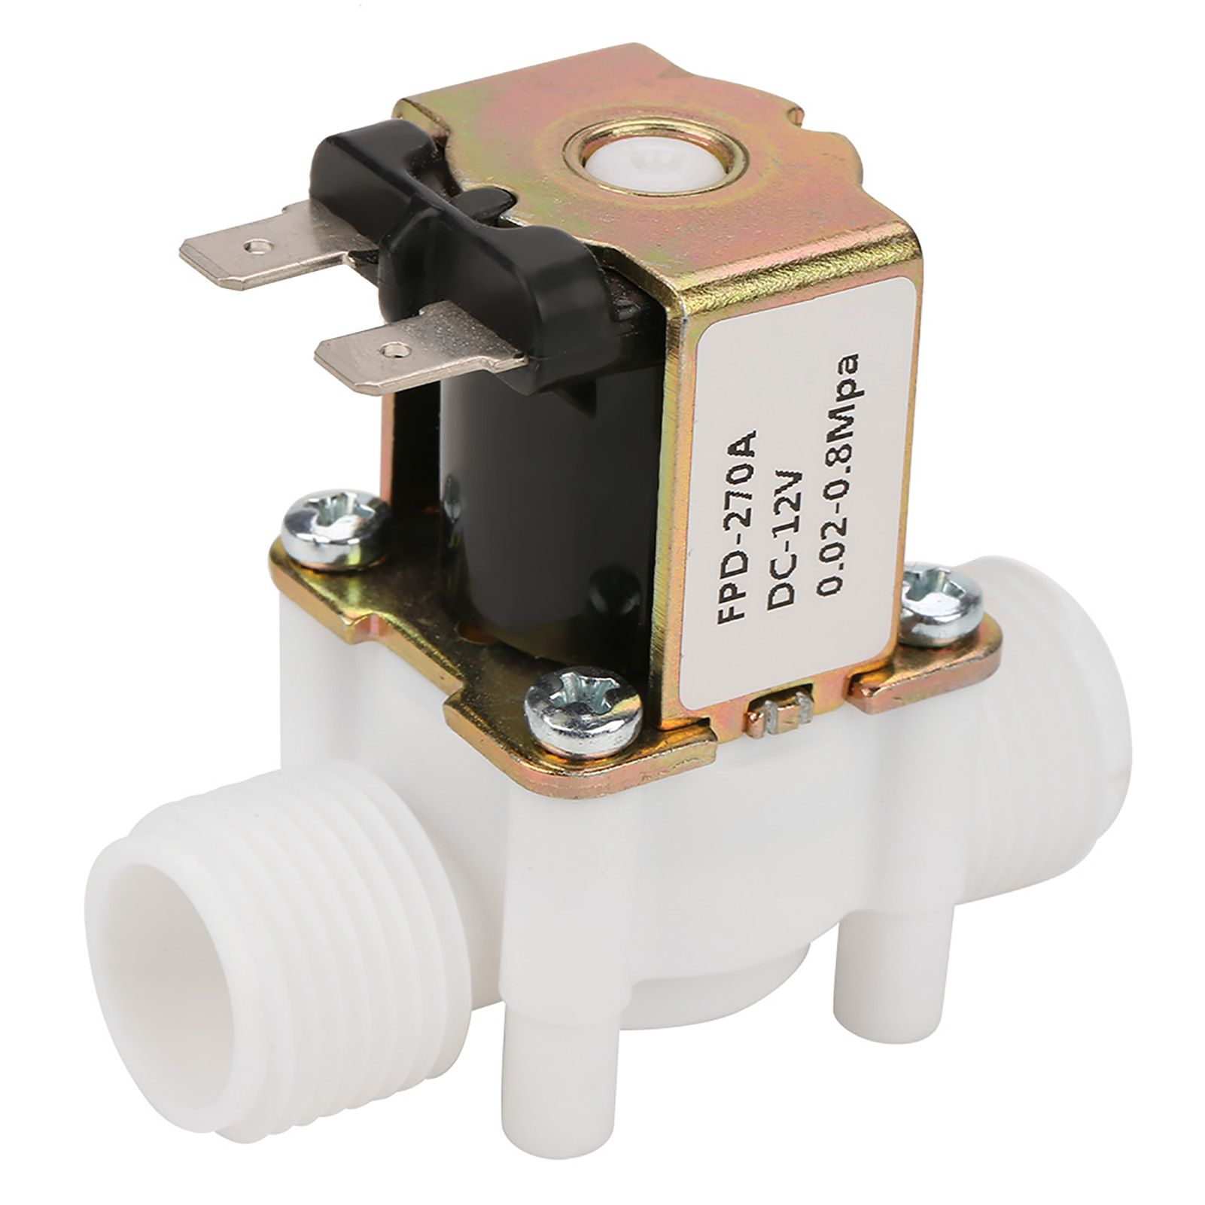
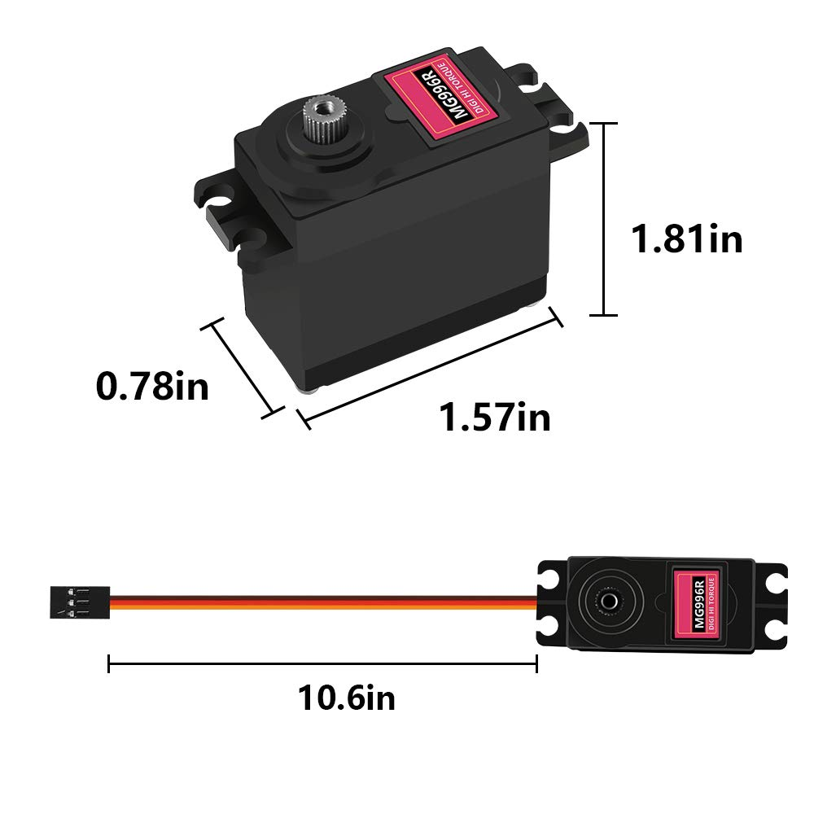
Комплектующие ММАПУТ
Микроконтроллер STM32.
Датчики влажности почвы, газа, температуры и влажности.
Управляющие устройства: реле, вентилятор, сервопривод, клапан.
09

Slide 11
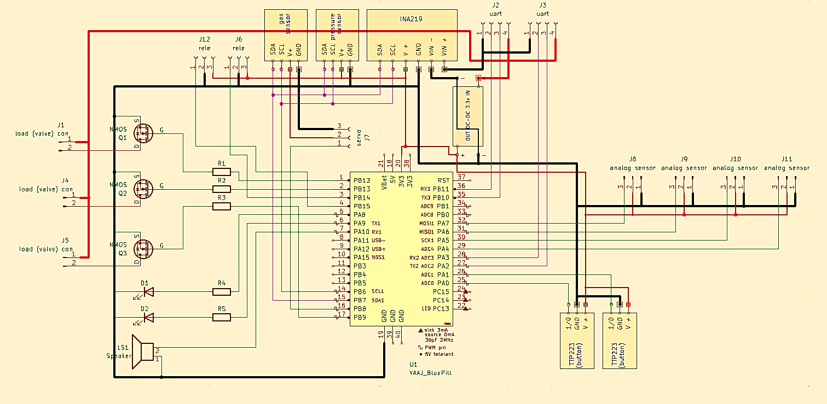
Принципиальная схема ММАПУТ
10

Slide 12
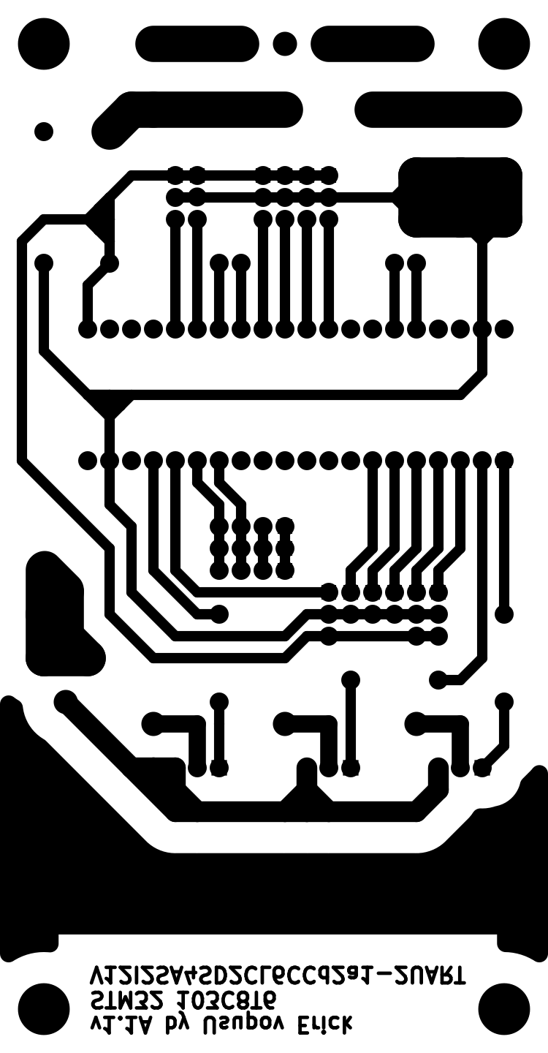
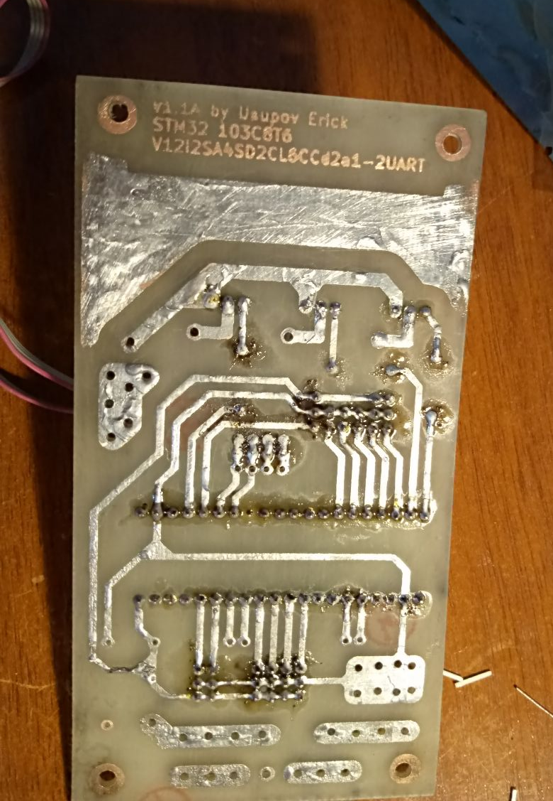
Печатная плата по технологии ЛУТ
11

Slide 13
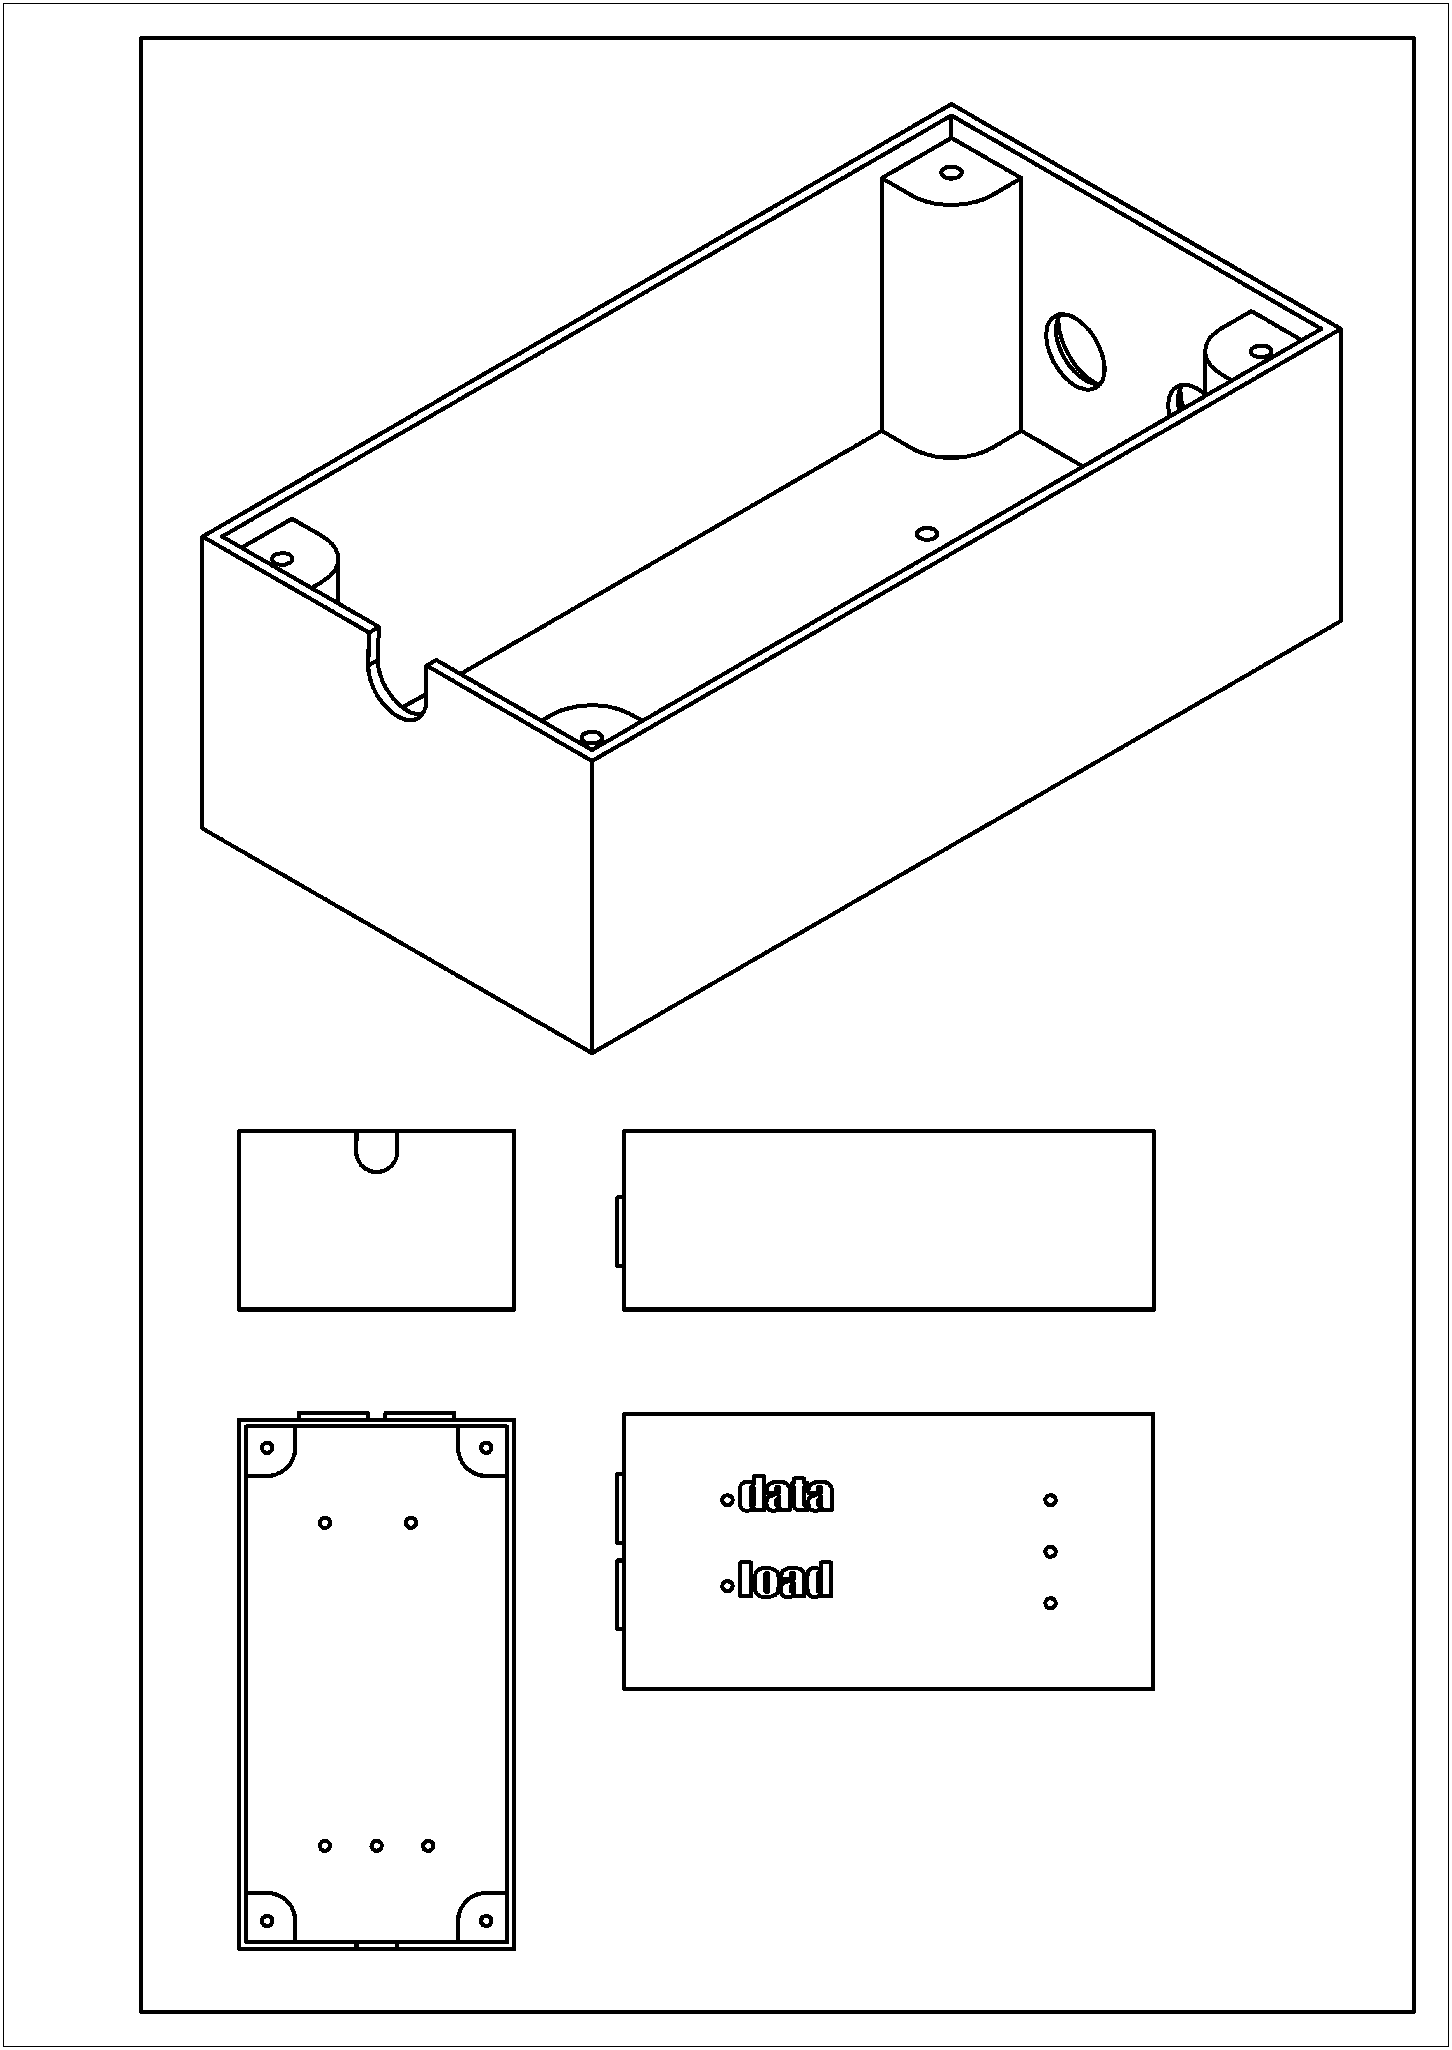
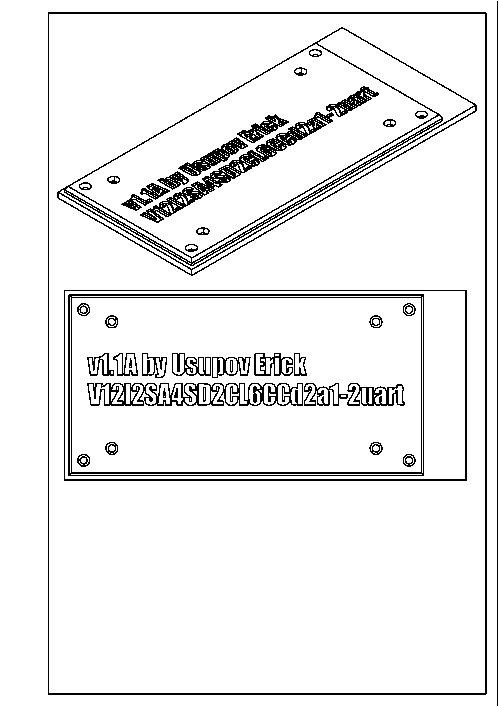
Разработка корпуса в КОМПАС 3D
12

Slide 14
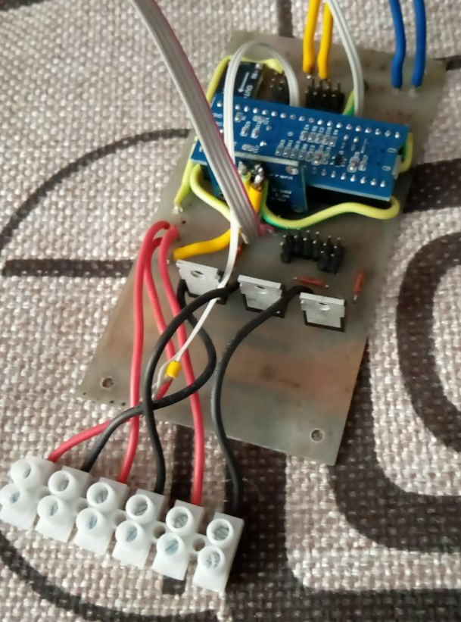
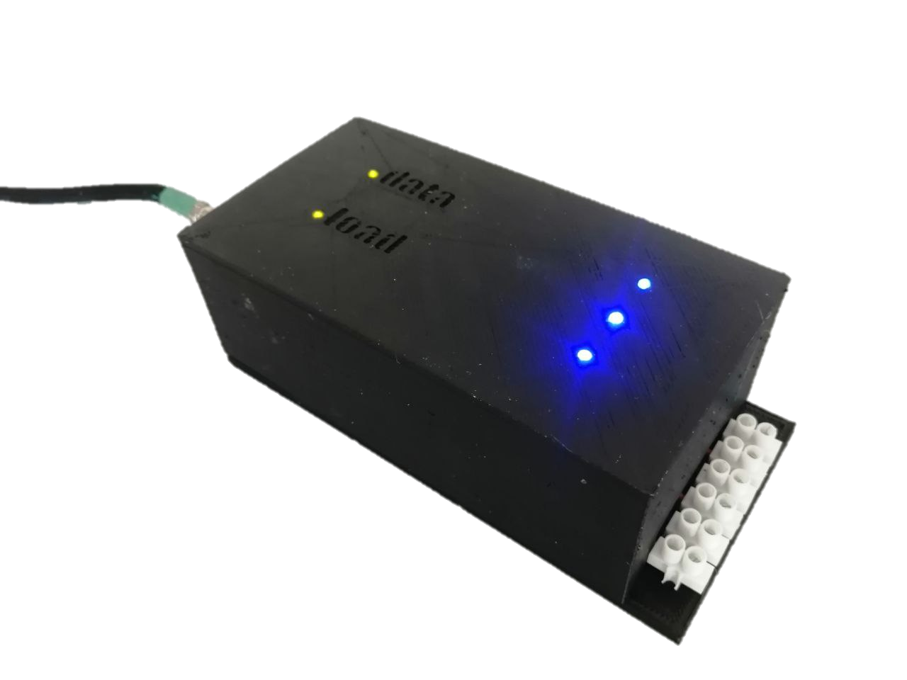
Сборка ММАПУТ
13

Slide 15
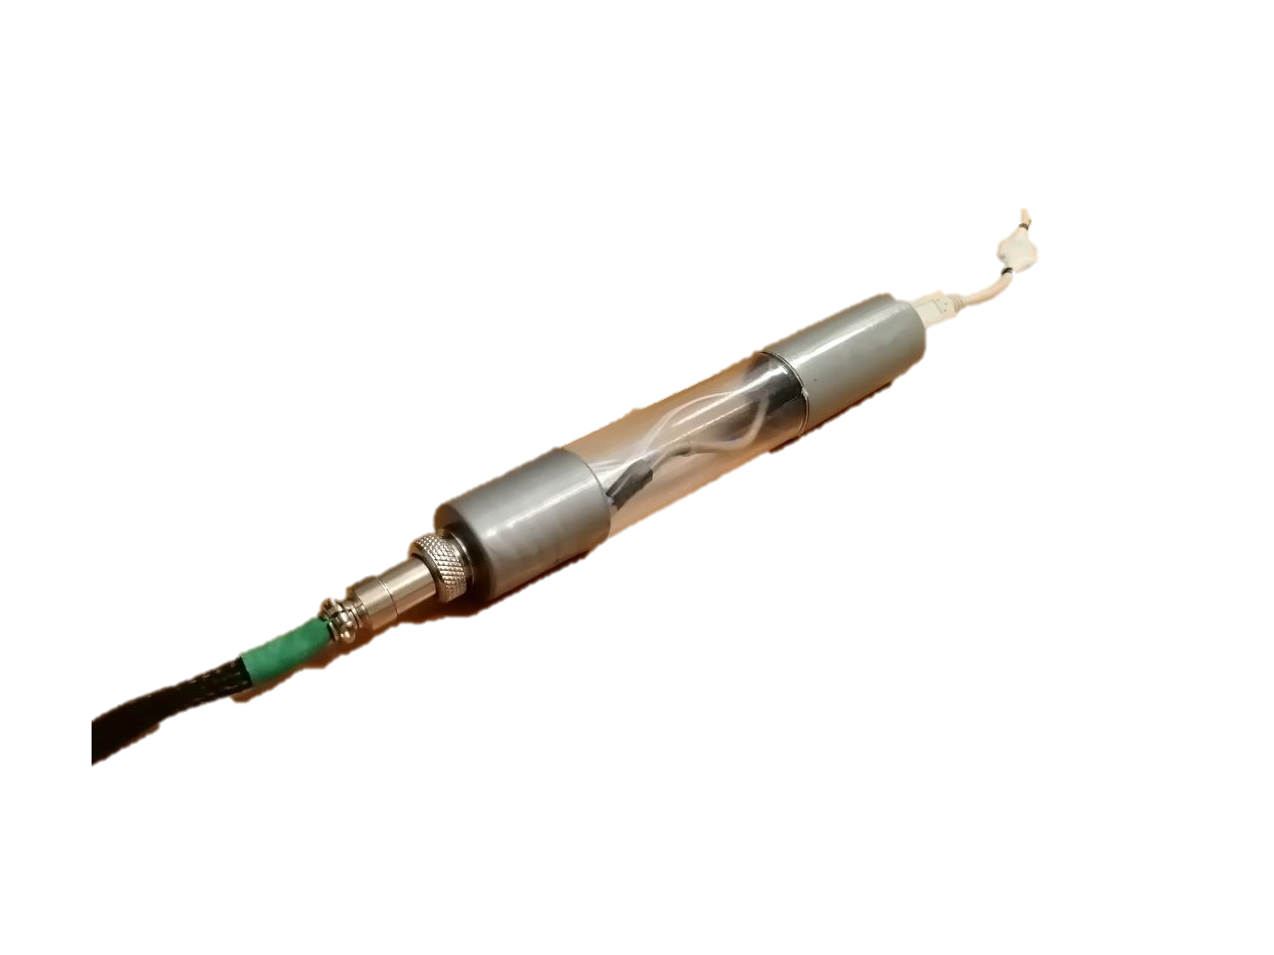
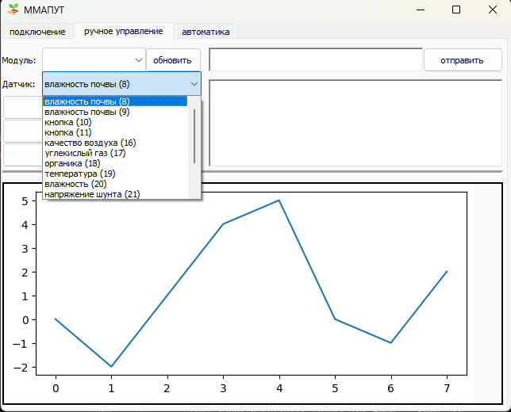
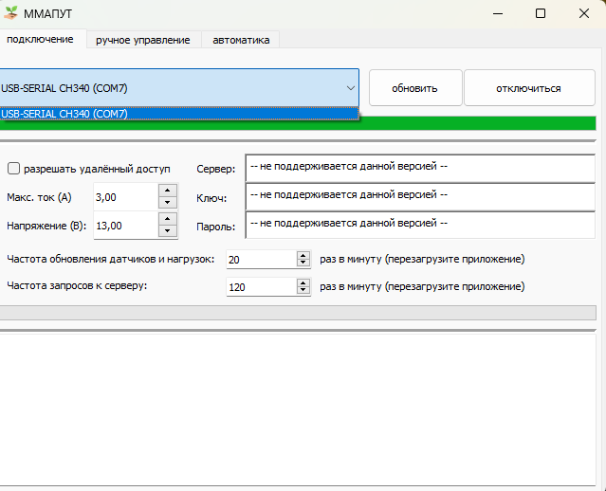
Разработка программного обеспечения
ПО системы
ММАПУТ
конвертор
центр управления
14

Slide 16
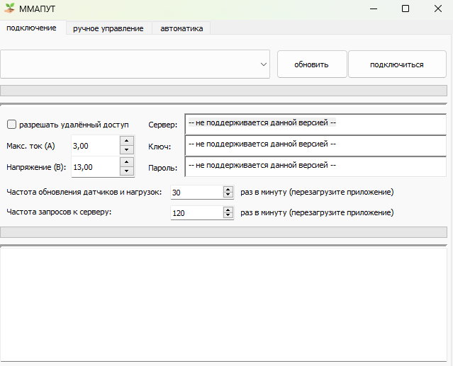
Главное окно. Здесь происходит подключение к переходнику.
15

Slide 17
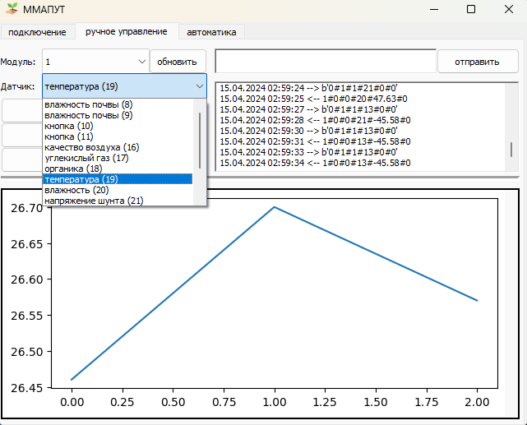
Ручное управление:
выбор модуля
выбор датчика
отслеживание показаний
отправка команд
16

Slide 18
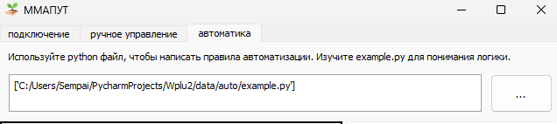
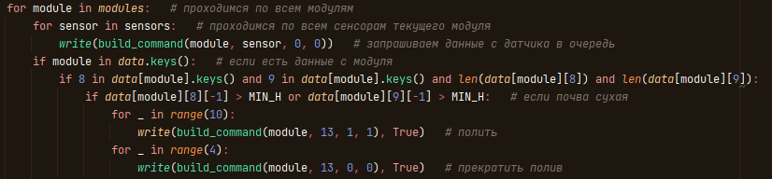
Автоматическое управление
Задание сценариев автоматизации
17

Slide 19
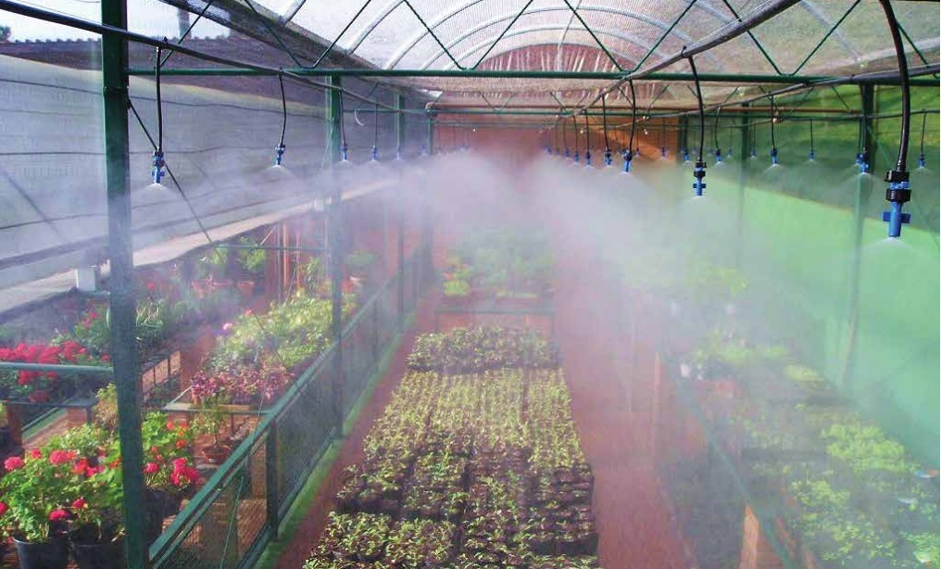
Выводы
Расширяемый подход даёт:
Количество управляемых модулей
может достигать 65,534 штук.
Расширяемость обеспечивает возможность увеличения контролируемой территории, по средству добавления модулей.
Возможность организации полива каждой культуры индивидуально, благодаря независимой работе модулей.
18

Slide 20
Развитие проекта
Программные аспекты
Добавить возможность изменение входов на выходы и обратно по желанию пользователя без вмешательства в код модулей
Добавить возможность записи автономного скрипта в сам модуль
Добавить возможность работы с сервером
Поработать над энергосбережением.
Технические
Уменьшить размеры
Поработать над герметичностью
19

Slide 21

Спасибо!
20

